Slide 1
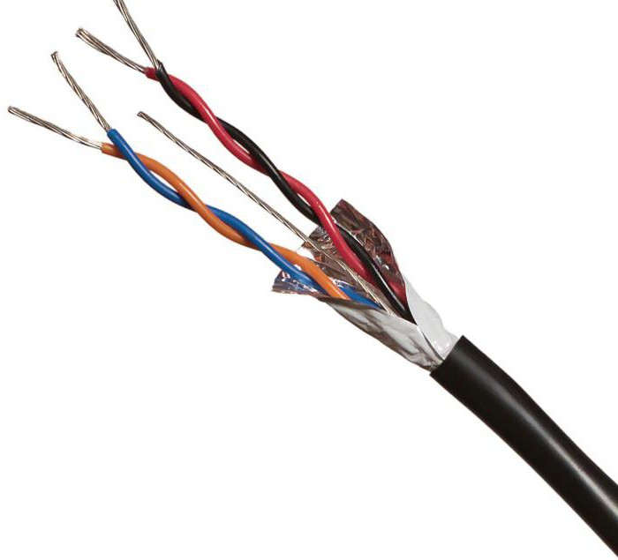
Elektr o’tkazuvchi materiallar

Slide 2
Ushbu turdagi simlar, turli ma'lumotlarni uzatish uchun ishlatiladi. Xususan, chiziqlar televizion signal, telefon aloqasini va raqamli ma'lumotlarni aloqa efirga lozim. Shunga ko'ra, u erda ko'lami jihatidan bir xil maqsad bo'ladi va Shlangi joylashtirish mumkin. uzoq masofa, mintaqalararo va mintaqaviy bosqichlari mavjud. kommunikatsiya tizimlarini rivojlantirish kabi shahar ichida tasnifi tarmoqlari alohida va qishloq ham yo'q edi. Lines havo va yer usti kanallari shakllantirish emas, balki faqat ochiq havoda qo'ydi, lekin, shuningdek, binolarning apparat bilan to'g'ridan-to'g'ri muloqot qilish. ko'p telefon kabeliga tanish, masalan, suv osti va devor bo'lishi mumkin.

Slide 4
Kabel tuzilishi bir necha qismlarga foydalanish mumkin. Asoslari, odatda, Supero'tkazuvchilar bir "asosiy", va bu orqali signal uzatiladi. oddiy qurilma juda Shu twisted juft hosil Shu simlar ikki foydalanish muvozanatli simi, bor. Bundan tashqari, shuningdek izolyatsiya materiallari. Ular turli qoplamalar bilan tasvirlab, lekin eng keng tarqalgan va tashqi izolyatsiya qin kabellarni himoya qilinadi. Aloqa liniyalari operatsion sharoitlariga va taxta usuli qarab Bolalar uchun himoya turli darajalarini ta'minlash mumkin. Tizimli Bolalar tizimi samarali o'rnatilishini amalga oshirish uchun ruxsat, aksessuarlar va yordamchi qurilmalar uchun mos yozuvlar holda ko'rib bo'lmaydi.

Slide 5
CHIG'ANOQLARI TURLARI

Slide 6
SIMMETRIK KABEL

Slide 7
MAXSUS MAQSADLAR UCHUN KABEllar
Ushbu turkumda tashqi ta'sirlardan poydevor himoya zirhli qoplam bilan kabellarni o'z ichiga oladi. tashqi qoplama, qattiq po'lat sim elementlar orqali ifodalash mumkin. Odatda, tashqi muhofaza bunday yuqori darajadagi tarmoq uchun zarur bo'lgan, qo'yish, suv ostida amalga oshirilishi kerak. Shu nuqtai nazardan dengizga va daryo haqida tel bo'lingan bo'lishi kerak. Birinchi holda dizayn tosh ostida harakat, zarba to'lqini qarshi himoya qobiliyati hisoblanadi, qarshilik ta'sir va shuning uchun muz ustida uchun. G., bunday himoya kimning diametri 4-6 mm bo'lgan ikki qatlam sim zirh simlar amalga oshirilmoqda.
River kabel aloqasi Ushbu turdagi er osti yo'nalish aloqa kelgan tizimli ravishda har xil bo'ladi. Biroq, bu holda u po'lat yoki qo'rg'oshin g'ilofga ortdi qalinligini beradi. qirg'oq simi ustida emas, balki, shuning uchun yuqori talablar. Bunday tarmoqlar dumaloq po'lat sim diametri 6 mm yasalgan qurollardan biri qatlami bilan taqdim etiladi.

